Slide 2
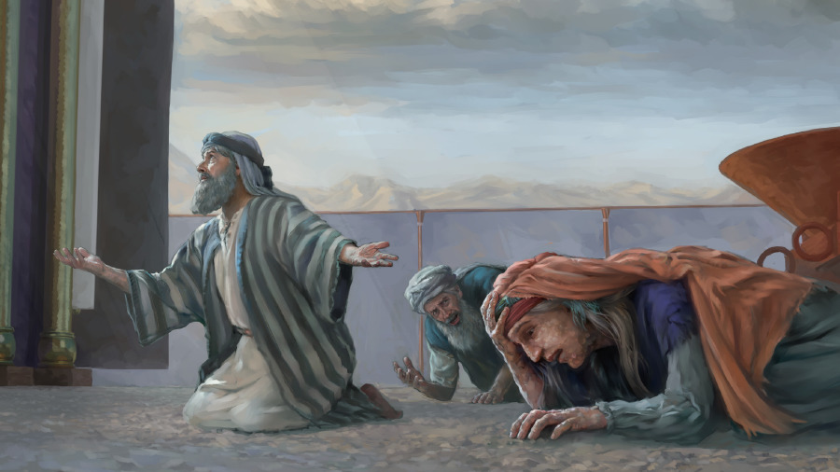
Para memorizar

Slide 3
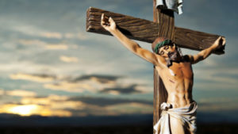
Enfoque del estudio
La mansedumbre se define como “soportar el agravio con paciencia y sin resentimiento”. A veces, la Biblia traduce esta palabra como “humilde”. Tanto en el Antiguo Testamento como en el Nuevo Testamento, se caracteriza por la mansedumbre. Moisés se distingue por ser la persona más mansa de la tierra (Núm. 12: 3). David declaro que “los mansos heredarían la tierra (Sal. 37: 11). Los profetas anunciaron que Dios bendeciría a los mansos (Isa. 11: 4; 29: 19; 66: 2; Sof. 2: 3; 3: 11-12).
La virtud cristiana de la mansedumbre no surge de la impotencia, sino del poder, la justicia y el amor de Dios. Cuando llevaron a Jesús ante la corte judía y un funcionario lo abofeteó, Jesús exigió una respuesta por ese acto injusto (Juan 18: 23). Los evangelio dejan en claro que Jesús murió en la Cruz no porque no tuviera forma de escapar (Mat. 26: 53), sino porque en forma voluntaría y amante entrego su vida por nuestra salvación (Juan 10: 17, 18; 18: 4-11, 19: 11 Fil 2: 6-9).
En la lección de esta semana estudiaremos tres temas principales sobre la mansedumbre: 1) La relación entre el sufrimiento y la mansedumbre; 2) Dando testimonio de nuestra mansedumbre un en el sufrimiento; 3) La mansedumbre como fortaleza y no como debilidad cristiana.

Slide 4
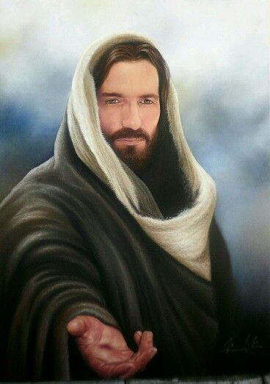
UNA VIDA DE ALABANZA (Introducción)
Q
uizá el mayor desafío que afrontamos como cristianos es el desafío de la humildad y la mansedumbre. La voz de Jesús ha seguido resonando a través de los siglos: "Bienaventurados los mansos, porque ellos recibirán la tierra por heredad“ (Mat. 5: 5). Sin embargo, siendo sincero, me doy cuenta de que es una de las cualidades de Jesús que más falta en mi vida. Esto me causa temor. Pero tal temor no carece de fundamento. Un diccionario dice que mansedumbre es "soportar la injuria con paciencia y sin resentimiento". ¿Quién es capaz de eso?
Mientras más pienso en la mansedumbre, más rápidamente llego a la conclusión de que esta, que es una de las gracias más difíciles del Espíritu, puede ser la marca más grande del verdadero cristiano, porque una vida señalada por esta virtud no se puede vivir sin estar totalmente lleno del poder divino.
El universo celestial contempla una ausencia de humildad y mansedumbre del corazón. La exaltación propia, el sentimiento de una importancia exagerada, hacen al agente humano tan importante ante su propia estimación que hacen sentir que no tiene necesidad de un Salvador; que no necesita llevar el yugo de Cristo. Pero la invitación a cada alma es: “Llevad mi yugo sobre vosotros, y aprended de mí, que soy manso y humilde de corazón; y hallaréis descanso para vuestras almas”. Mateo 11: 29… (En los lugares celestiales, p. 238).

Slide 5
PAN PARTIDO Y VINO DERRAMADO
Ezequiel, pues, os será por señal; según todas las cosas que él hizo, haréis; cuando esto ocurra, entonces sabréis que yo soy Jehová el Señor. (Ezequiel 24: 24)
Lee Ezequiel 24: 15 al 27. ¿Qué estaba pasando aquí? ¿Por qué pasó Ezequiel por este crisol?
R: Dios quería sacudir y conmover al pueblo para que se convirtiera, es el ultimato para ellos. Dios utiliza el ejemplo de Ezequiel cuando muere su esposa “la delicia de sus ojos” y le dice que no llore ni guarde luto. Así debía de hacer el pueblo de Israel cuando la delicia de sus ojos fuera destruido (santuario).
¿Se ha sentido alguna vez tentado a protestar? Ya me imagino Ia amarga queja: "¡Pero eso es totalmente injusto!", saliendo a borbotones de la boca de muchas personas. Pero todo lo que escuchamos de Ezequiel fue: "Hablé al pueblo por la mañana, y a la tarde murió mi mujer; y a la mañana hice como me fue mandado" (vers. 18). ¿Recuerda la definición que da el diccionario de mansedumbre?: "Soportar la injuria con paciencia y sin resentimiento". Ezequiel logra, con la gracia de Dios, soportar su dolor, pero no quiero ni imaginarme lo que había en sus pensamientos.
Los que revelan el espíritu manso y humilde de Cristo, son considerados tiernamente por Dios. El mundo puede mirarlos con desprecio, pero son de gran valor ante los ojos de Dios… [El] pobre de espíritu que anhela la presencia permanente de Cristo, el humilde de corazón, cuya más alta ambición es hacer la voluntad de Dios, estos obtendrán abundante entrada [al cielo]. Se hallarán entre aquellos que habrán lavado sus ropas y las habrán blanqueado en la sangre de Cordero (El Deseado de todas las gentes, p. 269).
Reflexionando: Tarde o temprano, la vida misma nos quebranta a todos. ¿Cuál ha sido tu experiencia en este sentido? ¿Qué lecciones aprendiste? ¿Cómo puede el Señor usar tu alma hecha pedazos para ayudar a otros?

Slide 6
INTERCEDER PIDIENDO GRACIA
“Entonces Moisés oró en presencia de Jehová su Dios, y dijo: Oh Jehová, ¿por qué se encenderá tu furor contra tu pueblo, que tú sacaste de la tierra de Egipto con gran poder y con mano fuerte?” (Éxodo 32:11)
Lee Éxodo 32: I al 14. ¿Qué papel cumple Moisés aquí?
R: Moisés esta cumpliendo el papel de intercesor entre Dios y el pueblo de Israel, ya que el pueblo había roto el pacto con Dios y habían encendido el furor de Dios, hasta el grado de querer eliminarlos completamente.
Moisés pasó cuarenta años orando y pidiendo gracia y misericordia por un pueblo que no se preocupaba en lo más mínimo por él. Frente a la justicia de Dios, una justicia que todo el universo se complace en honrar, Moisés suplicó que se le concediera al pueblo rebelde gracia y misericordia. Más de una vez Moisés ignoró la tentación de convertirse en el padre de una nueva nación en lugar de los impíos israelitas. Fue un verdadero intercesor; reflejó la mansedumbre de Cristo.
Dios ama a los ángeles impolutos que están a su servicio y obedecen sus mandatos; pero no les concede gracia: nunca la han necesitado, porque nunca pecaron. La gracia es un don otorgado a los indignos seres humanos. No la buscamos; fue enviada para que nos buscara. Dios se complace en extender su gracia a todos los que tenemos hambre y sed de ella, no porque la merezcamos, sino porque somos indignos. Nuestra necesidad es el requisito que nos da la certidumbre de que vamos a recibir el don (Testimonios para los ministros, p. 519).
Reflexionando: Piensa en la gente que te rodea y que crees que son las que menos merecen la gracia. ¿Cómo puedes, con mansedumbre y humildad abnegada, ser una revelación de la gracia de Dios para ellos?.
Notes:
¹Elena G. de White. La educación (Doral, Florida: IADPA, 2013). P, 139.

Slide 7
AMARA LOS QUE NOS HIEREN
"“Amad a vuestros enemigos, bendecid a los que os maldicen, haced bien a los que os aborrecen, y orad por los que os ultrajan y os persiguen” (Mateo 5:44)
Lee Mateo 5: 43 al 48. Jesús nos llama a amar y a orar por nuestros enemigos. ¿Qué ejemplo de la naturaleza nos da Jesús que nos ayuda a entender por qué debemos amar a nuestros enemigos? ¿Cuál es el propósito de la enseñanza?
R: Utiliza el sol y la Lluvia y nos dice que el sol sale para todos así como la lluvia también cae para todos, buenos y malos, justos e injustos. Esto nos enseña que debemos ser mansos de corazón para poder alcanzar la perfección de Cristo.
La perfección en este pasaje no solo consiste en albergar pensamientos agradables acerca de los enemigos, sino haciendo algo práctico por ellos. El Padre no solo piensa bien de los pecadores que lo han herido profundamente, les envía la lluvia para apagar su sed y hacer crecer y madurar sus cosechas. Jesús nos dice lo mismo a nosotros: realicen actos de amor en favor de aquellos que se oponen a ustedes, pues solo así reflejarán el carácter del Padre. Pero estas acciones de amor deberán hacerse con frecuencia en favor de personas que están criticándonos, atacándonos, y minando nuestra autoridad. El amor, si es un amor puro y piadoso, tendrá que ejercerse bajo presión.
El ideal del carácter cristiano es la semejanza con Cristo… Jesús fue hecho en todo semejante a sus hermanos. Se hizo carne, como somos carne. Tuvo hambre y sed, y sintió cansancio. Fue sostenido por alimento y refrigerado por el sueño. Participó de la suerte del hombre, aunque era el inmaculado Hijo de Dios. Era Dios en la carne. Su carácter ha de ser el nuestro. El Señor dice que aquellos que creen en él: “Habitaré y andaré en ellos; y seré el Dios de ellos, y ellos serán mi pueblo”. 2 Corintios 6:16 (El Deseado de todas la gentes, p. 278).
Reflexionando: Con la definición de mansedumbre en mente ("soportar el agravio con paciencia y sin resentimiento"), enumera los cambios que debes hacer para permitir que el Señor te dé la clase de mansedumbre de corazón que te ayudará a tener la actitud correcta hacia tus "enemigos".

Slide 8
UNA BOCA CERRADA
“Cuando lo maldecían, no respondía con maldición; cuando padecía, no amenazaba, sino que encomendaba la causa al que juzga justamente”. (1Pedro 2: 23)
Lee I Pedro 2: 18 al 25. ¿Qué principios de mansedumbre y humildad en medio del crisol podemos aprender del ejemplo de Jesús, como lo expresa aquí Pedro?
R: Aquí nos muestra Jesús como actuar ante el sufrimiento del crisol, y es hacer lo que el hizo, guardar silencio, ya que es un testimonio mayor de la gloria de Dios que “arreglar las cosas”, mostrando que el silencio fue un testimonio se mansedumbre.
Pedro utiliza la vida de Jesús como modelo para sus lectores "Quien cuando le maldecían, no respondía con maldición; cuando padecía, no amenazaba, sino encomendaba la causa al que juzga justamente" (1 Ped. 2: 23). Del mismo modo, no permanecemos en silencio porque no hay nada que podamos decir. Jesús no permaneció en silencio por falta de algo que decir. Más bien, permanecemos en silencio porque Dios está obrando en nuestro favor. Él nos vindicará.
La fortaleza de carácter no se revela tanto mediante los sentimientos que manifestamos a causa de la injusticia o los malos tratos, sino que el dominio propio y el firme control ejercido sobre una emoción fuerte manifiestan fortaleza de carácter y el espíritu de Jesús. El vencedor recibirá el fruto del árbol de la vida que se encuentra en medio del paraíso de Dios: Es la recompensa que se dará al vencedor, al cristiano trabajador y abnegado, que pelea la buena batalla de la fe. Deberíamos estar luchando noblemente para alcanzar la victoria. A todos los que combaten legalmente se les concederá la gracia de Cristo... (Parcialmente Cada día con Dios, p. 176.3).
Reflexionando: ¿Cómo afrontas situaciones en las que te han tratado injustamente? ¿Cómo puedes aprovechar mejor algunos de los principios analizados aquí y aplicarlos a tu vida?.

Slide 9
NUESTRA ROCA Y REFUGIO
“En Dios está mi salvación y mi gloria; en Dios está mi roca fuerte y mi refugio.” (Salmo 62: 7)
Lee Salmo 62: 1 al 8. ¿Cuál parece ser el trasfondo de este salmo? ¿Qué quiere destacar David? ¿Qué principios espirituales puedes aprender de lo que él dice? Más aún, ¿cómo puedes aprender a aplicar estos principios en tu vida?
R: El trasfondo es tergiversar los motivos del del pueblo de Dios, colocar a los siervos de Dios en situaciones difíciles. David destaca que nuestra fortaleza debe estar centrada en la roca que es Cristo. Nuestra confianza debe estar en Dios, del viene la esperanza, es nuestro salvador, y refugio.
Consideramos la idea de que el orgullo es el enemigo número uno de la mansedumbre. Por lo general reconocemos que el orgullo es la raíz del pecado y un enemigo que debe ser vencido. El orgullo, cuando lo llamamos por su nombre, es un enemigo obvio. Sin embargo, el orgullo con frecuencia se pone una máscara de justicia. Nadie puede oponerse a un llamado a la justicia. Lo erróneo debe corregirse, ¿verdad? La injusticia debe detenerse. El problema es que si nos volvemos a la justicia en vez de la mansedumbre, otros enemigos, parientes cercanos del orgullo, pueden entrar a nuestro corazón. Se llaman amargura y falta de misericordia y perdón.
Si en nuestra alma sentimos necesidad, si tenemos hambre y sed de justicia, ello es una indicación de que Cristo influyó en nuestro corazón para que le pidamos que haga, por intermedio del Espíritu Santo, lo que nos es imposible a nosotros. Si ascendemos un poco más en el sendero de la fe, no necesitamos apagar la sed en riachuelos superficiales; porque tan sólo un poco más arriba de nosotros se encuentra el gran manantial de cuyas aguas abundantes podemos beber libremente. (Discurso maestro de Jesucristo, p. 22.5).
Reflexionando: ¿Cuán inmune eres a los reproches y las observaciones mordaces de los demás? Lo más probable es que no seas tan inmune, ¿verdad?

Slide 10
Hemos considerado cuatro facetas de la mansedumbre, pero, como llegamos a ser mansos? Como ya hemos notado, si deseamos aprender la mansedumbre, Dios, en vez de crear un milagro en nuestros corazones de la noche a la mañana, a través de una obra del Espíritu Santo, puede decidir meternos en el crisol. Cuando se trata de desarrollar la mansedumbre, los crisoles con frecuencia son encendidos por otras personas. Como hemos señalado, la mansedumbre no es fácil, porque siempre opera en un crisol. Pero en medio del remolino y la tempestad que produce el crisol, la mansedumbre tiene el potencial de dar paz a nuestras almas, así como gracia a quienes nos están causando dolor A través de la mansedumbre podemos presentara Cristo y su salv.u ion al mundo.
En esta semana estudiamos tres temas principales sobre la mansedumbre: 1) La relación entre el sufrimiento y la mansedumbre; 2) Dando testimonio de nuestra mansedumbre un en el sufrimiento; 3) La mansedumbre como fortaleza y no como debilidad cristiana.
“Bienaventurados los mansos.” Las dificultades que hemos de arrostrar pueden ser muy disminuídas por la mansedumbre que se oculta en Cristo. Si poseemos la humildad de nuestro Maestro, nos elevaremos por encima de los desprecios, los rechazamientos, las molestias a las que estamos diariamente expuestos; y estas cosas dejarán de oprimir nuestro ánimo. La mayor evidencia de nobleza que haya en el cristiano es el dominio propio. El que bajo un ultraje o la crueldad no conserva un espíritu confiado y sereno despoja a Dios de su derecho a revelar en él su propia perfección de carácter. La humildad de corazón es la fuerza que da la victoria a los discípulos de Cristo; es la prenda de su relación con los atrios celestiales.” (El Deseado de todas las gentes, p. 268.3)
Notes:
.

